Slide 1

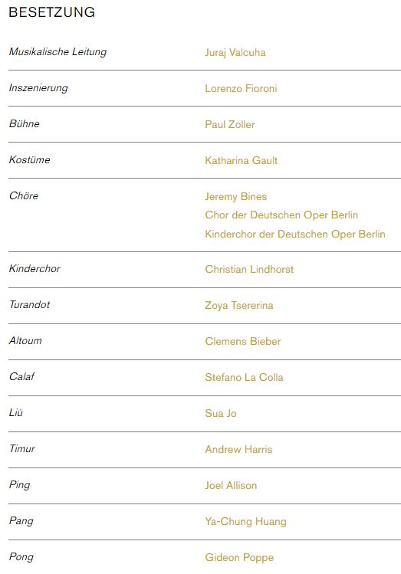
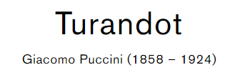
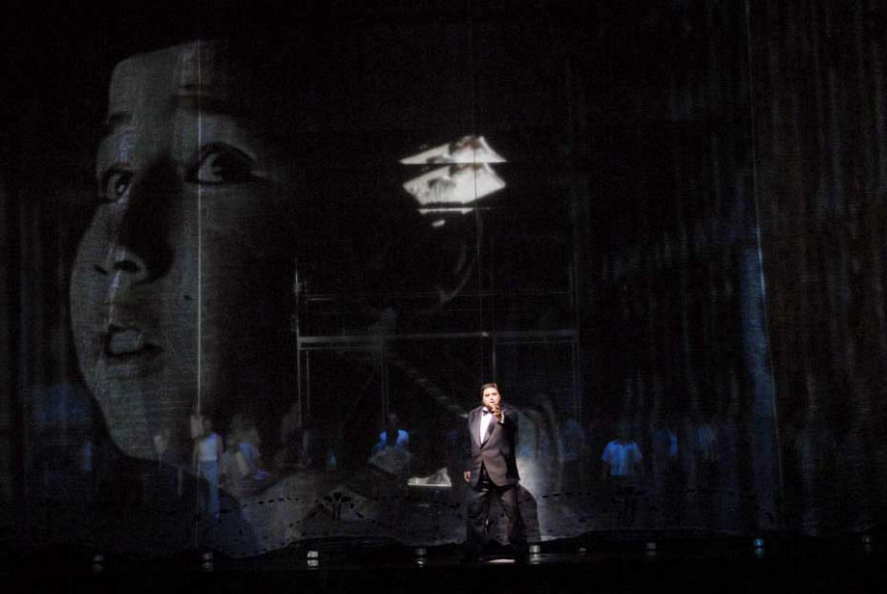

Slide 2
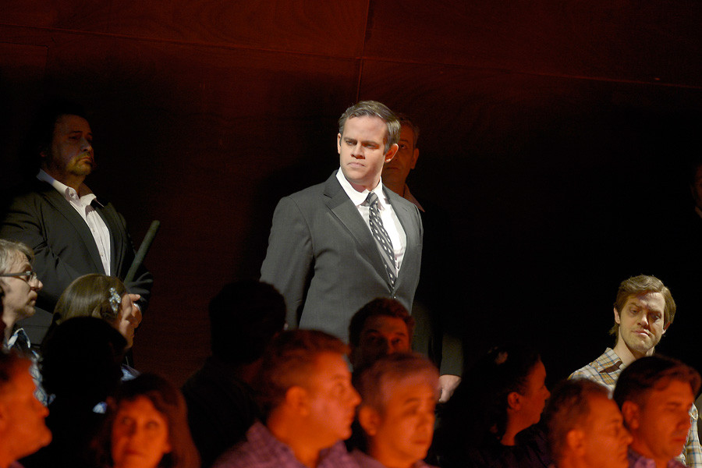
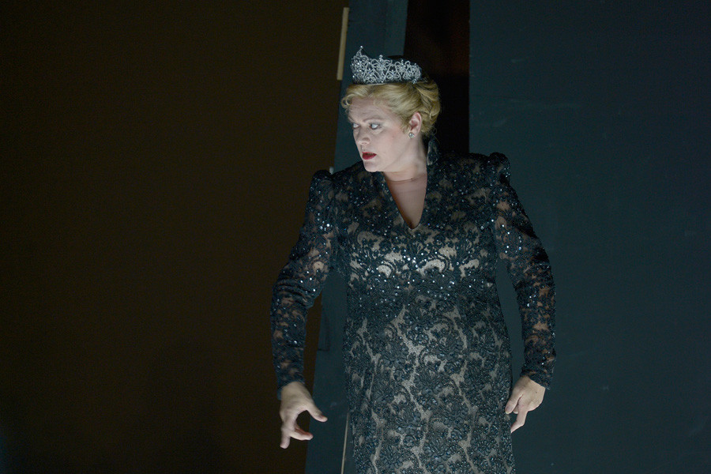
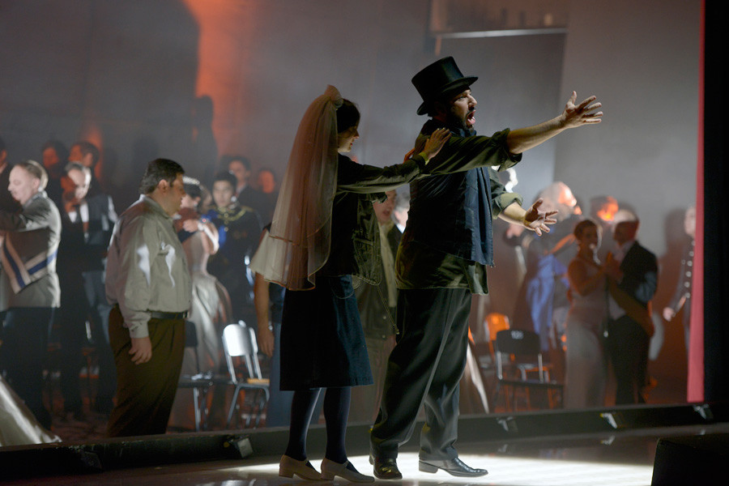
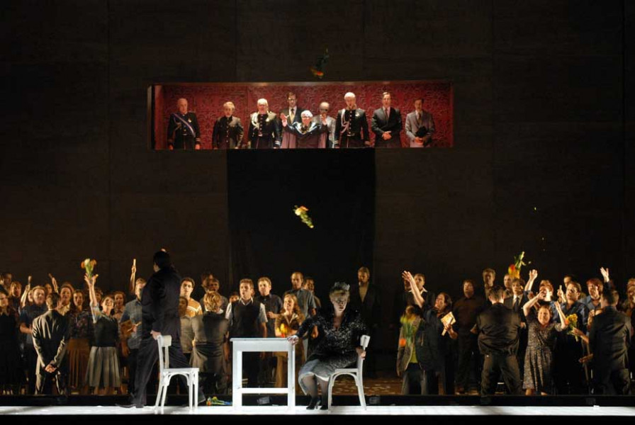

Slide 3
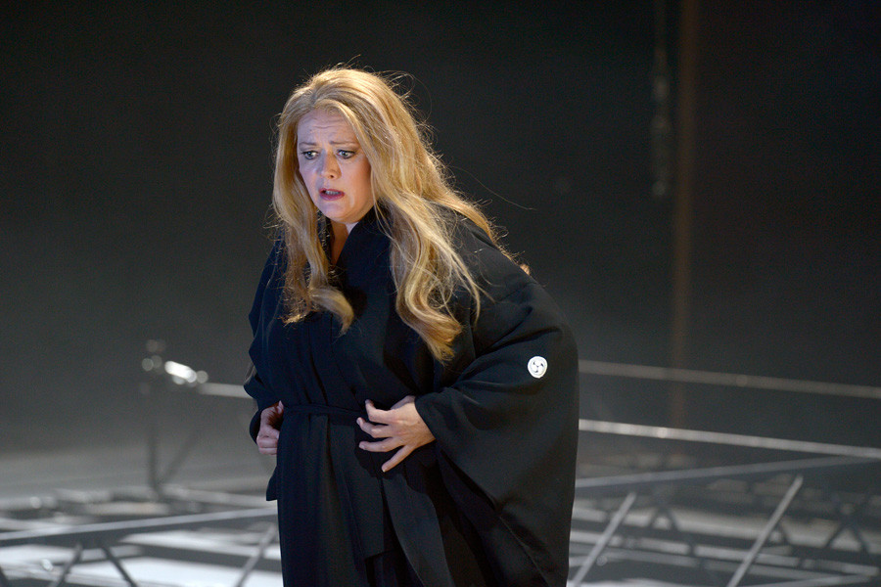
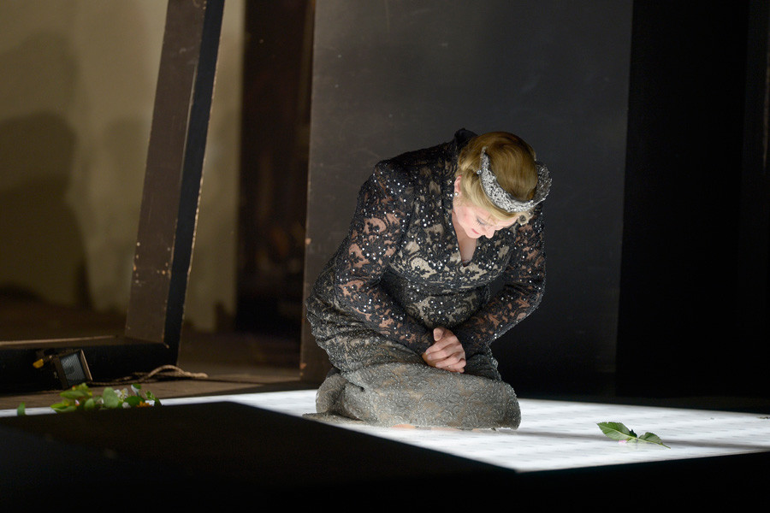
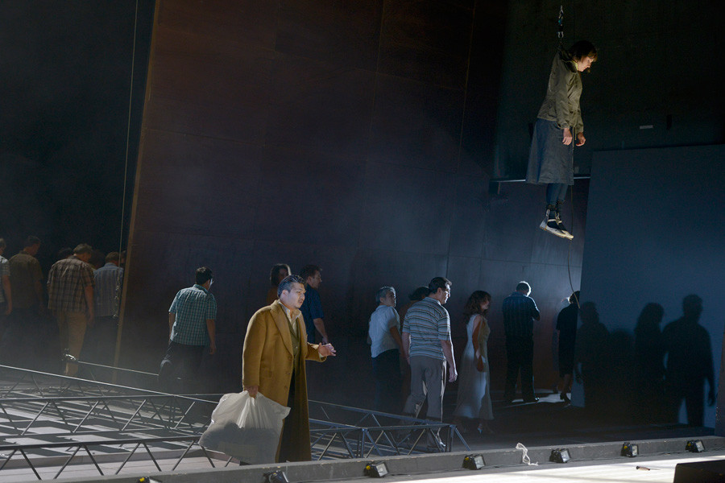
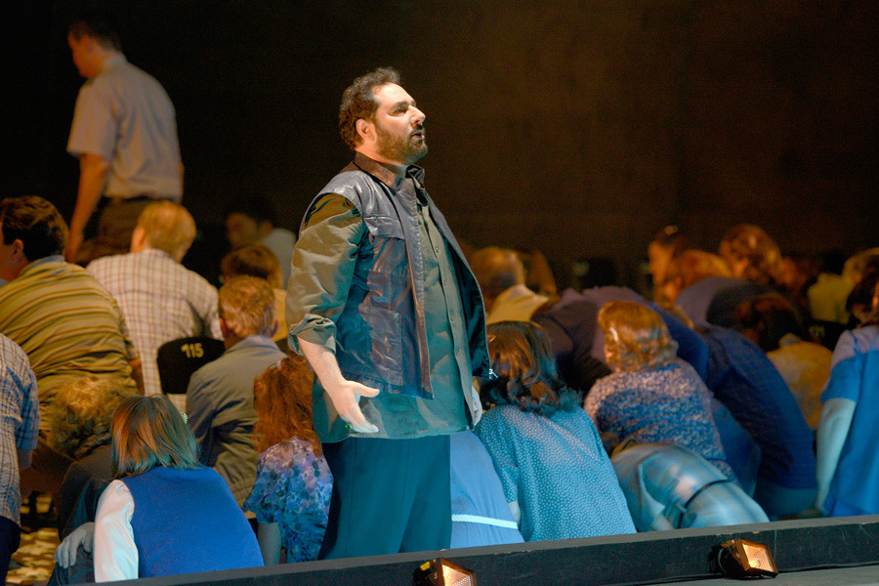

Slide 4
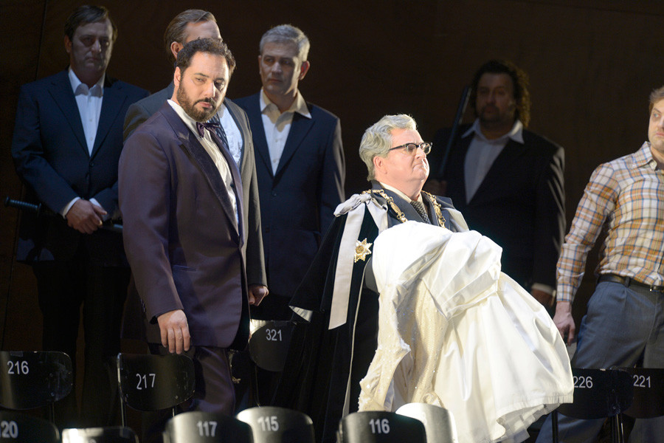
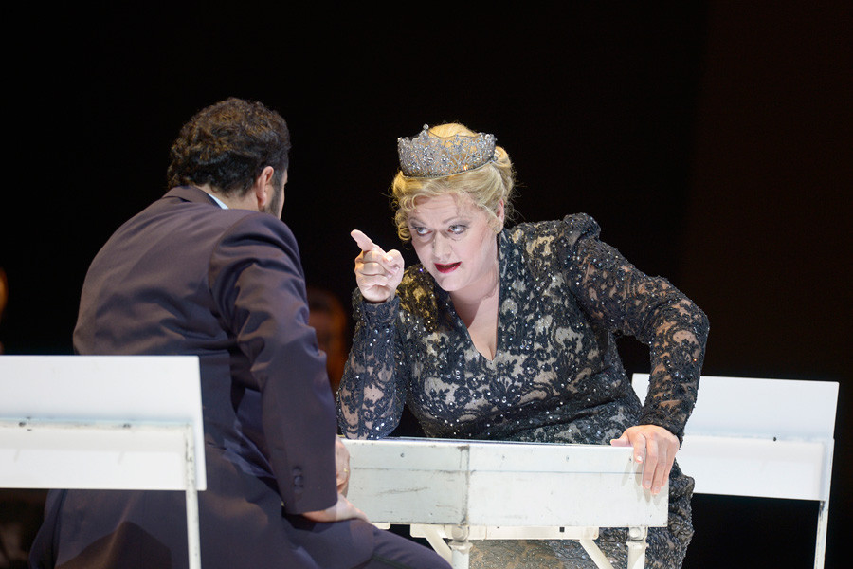
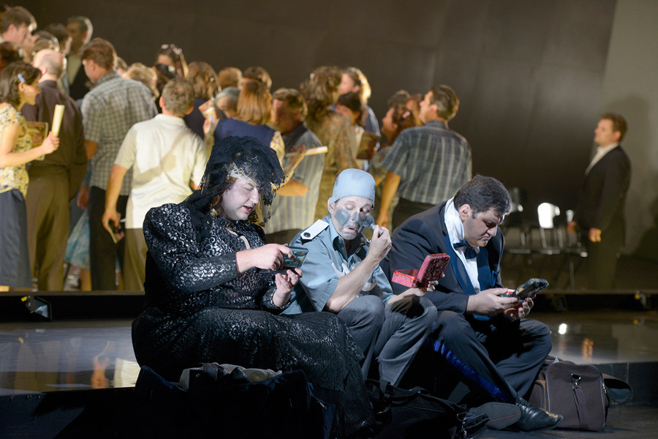
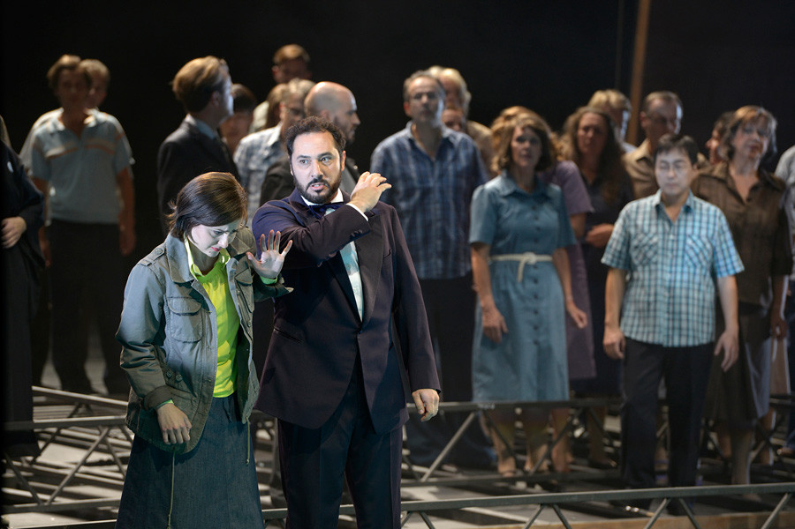

Slide 5
Quälende Zweifel und lähmende Depressionen begleiteten den Entstehungsprozess von Giacomo Puccinis letzter Oper TURANDOT. Aus der zunächst diffusen Angst, seine Oper nicht mehr abschließen zu können, trieb Puccini sich selbst und sein Librettisten-Duo Giuseppe Adami und Renato Simoni zur Eile an. Ein Neuanfang sollte es werden, geboren aus einer kompositorischen Krise, in die ihn die musikalischen Entwicklungen, ja Umwälzungen der Gegenwart geworfen hatten, ein Befreiungsschlag, ein Aufbruch zu neuen Ufern. Schon der Stoff sollte die Abkehr von den Themen der Vergangenheit signalisieren. Puccini war auf der Suche nach dem „reinen Mythos“, der Essenz dessen, was er bislang in psychologisch-realistischer Kleinteiligkeit auf dem Theater erzählt hatte. Ihm schwebte ein märchenhaft-phantastisches Drama vor und er hatte es gefunden, als Simoni ihn im Frühjahr 1920 auf den Turandot-Stoff, in Form der Märchenkomödie Carlo Gozzis (1762), aufmerksam machte. Von nervöser Ungeduld getrieben begleitete er – penibel wie immer – die Konzeption und Ausführung des Librettos. Im Mittelpunkt der Oper steht die grausame Prinzessin Turandot, die ihr Volk terrorisiert. Ihre, einem Fluch gleichende, Gewaltherrschaft, unter der ein ganzes Land ächzt, lässt sich nur durch die Verheiratung Turandots bannen. Potentielle Ehekandidaten müssen eine schwere Prüfung über sich ergehen lassen. Wer die drei Rätsel der Prinzessin nicht lösen kann, auf den wartet die Enthauptung. Obwohl schon unzählige Prinzen den Tod gefunden haben, finden sich immer noch neue Kandidaten, die sich von der Schönheit Turandots hypnotisieren lassen und bereitwillig ihren Fragen stellen. Calaf, Sohn eines vertriebenen Machthabers aus fremdem Land, durchbricht wider alle Erwartung dieses Schema. Er beantwortet die Fragen und steigert seinen Triumph, indem er die Machtverhältnisse umkehrt, das grausame Rätselspiel verlängert, und der Prinzessin eine Gegenfrage stellt. Sollte sie in der Lage sein, diese zu beantworten, verspricht er, sie von ihrem Heiratsversprechen zu entbinden. Indem Puccini in den ursprünglich persischen Märchenstoff eine neue Figur – die Sklavin Liù – einführt, eine Frauengestalt, die an die Heldinnen seiner früheren Opern erinnert, beleuchtet er die bestialische Brutalität Turandots nur noch deutlicher. Liù zerbricht – wie vor ihr diverse Puccini-Heroinen – an der grausamen, ihr Fühlen missachtenden Wirklichkeit. Als ihr klar wird, dass sie Calaf, den sie liebt, nicht für sich gewinnen kann, opfert sie für den Geliebten ihr Leben. Nach den Vorstellungen Puccinis sollte in der Schlussszene „die Liebe explodieren“ und „die Menschlichkeit der Liebe alle Grausamkeit überstrahlen“. Die eiskalte Prinzessin würde in ihrem Wesen eine komplette Wandlung erfahren.
Als Mitte 1924 bei Puccini Kehlkopfkrebs diagnostiziert wurde, war die Oper – mit Ausnahme jener Schlussszene – praktisch vollendet. Ob es die schwere Krankheit war oder Puccinis Unfähigkeit, sich glaubhaft aus der dramaturgischen Sackgasse zu befreien, in die ihn die wunderbare, märchenhafte aber psychologisch kaum nachvollziehbare Verwandlung der Turandot geführt hatte, bleibt letztendlich Spekulation. Puccini starb an den Folgen einer Operation am 29. November 1924 in einem Brüsseler Krankenhaus und hinterließ das unvollendete Werk, das sein Kollege Franco Alfano – nach den Skizzen des Meisters – abschloss. Toscanini brachte TURANDOT am 25. April 1925 an der Mailänder Scala zur Uraufführung.
Obwohl Puccini mit seiner TURANDOT zu einem bedingungslosen Neuanfang nicht in der Lage gewesen war, macht sich der Einfluss seiner Erfahrung mit Werken zeitgenössischer Komponisten doch bemerkbar. Zwar hat dies zu keiner radikalen Änderung seiner Tonsprache geführt, aber seine Ausdrucksmittel sind ungewöhnlicher, subtiler, aber auch härter und dramatischer geworden. Mit der Partie der Turandot hat er einen völlig neuen Typ eines an Wagners schwere Heroinen erinnernden italienischen hochdramatischen Soprans geschaffen.
伴随着贾科莫·普契尼(Giacomo Puccini)最后一部歌剧《图兰朵》的创作过程，折磨人的疑惑和麻木的沮丧。出于最初对无法完成歌剧的模糊恐惧，普契尼催促自己和他的编剧二人组朱塞佩·阿达米 (Giuseppe Adami) 和雷纳托·西蒙尼 (Renato Simoni) 快点。这将是一个新的开始，诞生于一场作曲危机，音乐的发展甚至是当前的动荡使他陷入了困境，一种解放，一种向新海岸的出发。 即使是材料也应该表明与过去的问题背道而驰。普契尼正在寻找“纯粹的神话”，即他先前在剧院中以心理现实细节讲述的精髓。1920 年春天，当西蒙尼以 Carlo Gozzi 的童话喜剧（1762 年）的形式将他的注意力吸引到图兰朵题材上时，他想到了一部童话般的奇幻戏剧。在神经质不耐烦的驱使下，他一如既往地一丝不苟地陪伴着剧本的构思和执行。 这部歌剧的重点是残忍的图兰朵公主，她恐吓她的人民。他们的专政，就像一个诅咒，让整个国家都在呻吟，只有嫁给图兰朵才能被放逐。潜在的婚姻候选人必须经受艰难的考验。谁不能解开公主的三个谜语，谁就会被斩首。尽管无数王子都遇难，但仍有新的候选人让自己被图兰朵的美貌所催眠，并心甘情愿地回答她的问题。卡拉夫，一个被驱逐出境的统治者的儿子，打破了人们对这个计划的所有期望。他回答问题并通过扭转力量平衡、延长残酷的益智游戏来增加他的胜利，并反问公主一个问题。如果她能够回答他们，他承诺会解除她的婚姻誓言。通过在最初的波斯童话故事中引入一个新角色——奴隶 Liù，普契尼这个让人想起他早期歌剧中的女主人公的女性形象，更清楚地阐明了图兰朵的兽性残暴。与之前的普契尼笔下的女主人公一样，柳儿在不顾自己感受的残酷现实面前崩溃了。当她意识到她无法赢得她所爱的卡拉夫时，她为她的爱人牺牲了自己的生命。按照普契尼的想法，最后一幕“爱应该爆炸”，“爱的人性应该超越一切残忍”。 1924 年年中，当普契尼被诊断出患有喉癌时，这部歌剧——除了最后一幕——几乎已经完成。到底是因为身患重病，还是普契尼无法从戏剧性的僵局中解脱出来，图兰朵的奇妙、童话般但在心理上难以理解的转变使他陷入困境，最终仍是猜测。普契尼于 1924 年 11 月 29 日在布鲁塞尔一家医院因手术而去世，留下了他的同事佛朗哥阿尔法诺根据大师的草图完成的未完成作品。托斯卡尼尼于 1925 年 4 月 25 日在米兰的斯卡拉歌剧院首演了图兰朵。 尽管普契尼无法从他的《图兰朵》中无条件地重新开始，但他对当代作曲家作品的体验的影响是显而易见的。虽然这并没有导致他的音乐语言发生根本性的变化，但他的表达方式变得更加不同寻常和微妙，也变得更加坚硬和更具戏剧性。凭借图兰朵这个角色，他创造了一种全新类型的极具戏剧性的意大利女高音，让人联想到瓦格纳笔下沉重的女主人公。

Slide 6
简介 Introduction
《图兰朵》(意大利语：Turandot)是贾科莫·普契尼作曲的三幕歌剧，剧本改编自意大利剧作家卡洛·戈齐的创作。普契尼在世时未能完成全剧的创作，在普契尼去世后，弗兰科·阿尔法诺(Franco Alfano)根据普契尼的草稿将全剧完成。该剧于1926年4月25日在米兰斯卡拉歌剧院首演，由托斯卡尼尼担任指挥。在该歌剧中，普契尼部分采用了中国民歌《茉莉花》的曲调。是他一生中最后一部作品，《图兰朵》为人民讲述了一个西方人想象中的中国传奇故事。
其他一些剧作家和作曲家也曾改编该剧或为其创作音乐，其中包括作曲家韦伯(Carl Maria von Weber)、布索尼(Ferruccio Busoni)和中国当代剧作家魏明伦。歌剧吸收了江南民歌《茉莉花》的旋律，带有浓郁的东方韵味。
原始作品
《图兰朵》的原始作品，是一篇名为《杜兰铎的三个谜》(即《卡拉夫和中国公主的故事》)的短篇故事。选自阿拉伯民间故事集《一千零一日》(注：《一千零一日》和《一千零一夜》是两本不同的作品)。
《杜兰铎的三个谜》则是由波斯诗人内扎米的叙事诗《七个美女》(又名《七座宫殿》或《别赫拉姆书》)演变而成。
第一幕 宫殿前
传令官宣读法令：“任何要想娶图兰朵公主的王子必须正确地回答她的三个谜语。如果回答错误，一律斩首示众。在月亮升起时，波斯王子将被斩首。”听到消息后，民众涌向宫门，唱着：“转动磨石!磨亮刀!快行刑吧!”侍卫粗暴地推开他们，一个瞎眼的老翁被推倒在地上，老翁的女仆柳儿为了救老翁喊叫起来。一个年青人听到她的呼叫声马上过来帮忙，并且认出那位老翁就是他失踪已久的父亲。老翁是流亡在中国的鞑靼国王帖木儿。见到父亲仍活着，鞑靼王子卡拉富非常高兴。王子要求父亲不要透露他的名字，因为害怕征服多国的中国统治者知道。国王帖木儿告诉王子说，鞑靼国宫廷里的仆人中只有柳儿对国王仍旧忠心耿耿。王子问柳儿为什么还是那样忠心，她回答说，很久以前，王子曾向她微笑。
月亮升起了，民众对斩首的叫喊声安静下来。看到年轻英俊的波斯王子就要被斩首了，民众唱道：“他还是个孩子，放了他吧!”，他们请求图兰朵公主能够饶恕波斯王子。可是公主执意下令立即斩首。杜兰朵公主的出现却立即引起鞑靼王子对公主的爱慕。当他情不自禁地呼叫公主名字(图兰朵!图兰朵!图兰朵!)的时候，波斯王子被斩首了，民众则在恐慌中尖叫着。
鞑靼王子被公主的美貌深深打动。他决定要向公主求婚，当他走向铜锣并要敲打三下表示要娶图兰朵公主的时候，三位大臣平、庞、彭挖苦他说：“你还是好好保住你的人头，趁早回到你的国家去吧。皇家坟墓已满，我们不要再有笨笨的外邦人了。”流亡国王帖木儿也劝告儿子打消这个念头。暗恋着王子的女仆柳儿也认为王子不该去冒回答公主谜语的风险。对柳儿的忠心王子很感动，王子对柳儿说如果他不能答对公主的谜语而被斩首，希望柳儿继续效忠父亲，减少流亡的痛苦。虽然三位大臣、帖木儿、柳儿多次劝告王子，但是王子已经下定心，任何人都劝说不了。
王子三次大叫公主杜兰朵的名字，民众惊讶地倒抽一口气：“呵!”。王子冲向宫殿门前的铜锣，敲打了三下，宣布了向公主求婚。在宫殿阳台上观看的杜兰朵公主接受了王子的挑战。
第二幕
第一景：宫中凉亭。日出前。
三位大臣(平、庞、彭)对自己的工作作出抱怨：每天要阅读很多文书，主持无数宫廷内的各种仪式，还要筹备盛大婚宴或者丧事。大臣平突然想念他在湖南的自然风景：他家旁边有湖，湖周围长满竹子。大臣彭想念他家乡的果园。大臣庞回忆他老家的花园。虽然三位大臣可以怀念他们的家乡，但是他们必须回到冷漠无情残酷的现实当中。他们不得不执行一些年青人的死刑，他们永远记得这些年青人的恐怖命运。宫廷里的乐器响起来了，皇帝将驾临，三位大臣作好迎接准备。
第二景：宫廷。白天。
皇帝阿儿顿，图兰朵公主的父亲，坐在御座上。他力劝那位求婚的王子撤回他的求婚决定，可是王子还是一意孤行。图兰朵出来对众人自述对于先人的不幸所感到的仇恨(图兰朵唱〈祖先的屈辱〉，意大利语：〈In questa reggia〉)：她的祖先罗玉铃公主抵抗男人的霸道，把国家治理得很好，人民老百姓过着安居乐业的生活，直至有一天一个入侵的外国王子强暴她，并且杀死她。长大后的杜兰朵公主发誓要为祖先罗玉铃公主报仇，她憎恨所有向她求婚的男人。图兰朵公主劝告王子收回决定，但是王子对公主的爱意已定，不能收回。于是图兰朵公主讲出了第一个谜语：“什么东西在晚上出生，而在黎明死去?”王子正确回答“是希望。”公主感到很惊讶地讲出了第二个谜语：“什么东西红如火，暖如火，又不是火?” 王子想了一会儿说“是血。”公主听后更加震惊了，民众对王子的聪明自信喝彩，更加激怒了公主，公主接着讲出了第三个谜语(意大利语：Gelo che ti da foco)： “什么东西冷如冰，燃烧起来热如火?”正当王子思考的时候，公主很得意地逗弄着王子，以为王子肯定回答不了而被斩首，王子突然大声说“这就是你图兰朵公主!”民众立即欢腾起来呼唤着王子的胜利，公主随即跪在皇帝面前，哀求父王不要把她嫁出去。皇帝却坚持誓约是“神圣不可侵犯”，认为公主一定要按照誓约嫁给王子。正当公主悲痛万分之时，王子向公主提出了一个谜语：“如果在日出前你能说出我的名字，你就可以处死我。”图兰朵公主接受这个猜谜提议。皇帝国王也向众人宣告希望王子在天亮时能成为他的驸马。
第三幕
第一景：宫中花园。晚上。
在远处，宫廷中的传令官宣读杜兰朵公主的命令：今晚北京城内所有人都不能入睡，如果在天亮前仍然不知道王子的名字，那么全城的人都要被处死。王子非常高兴地等候着黎明到来，他期望着胜利，唱起〈今夜无人入睡〉：“今夜无人入睡!今夜无人入睡!即使是你，啊，公主”(意大利语：Nessun Dorma)
三位大臣又向王子传令，他们说只要王子能放弃娶杜兰朵公主，就可以立即享受荣华富贵的生活。王子仍然拒绝了。一群士兵拖出王子的父亲帖木儿和女仆柳儿。企图从他们的口中得知王子的名字，因为有人看见他们和王子说话。图兰朵公主进来命令帖木儿和柳儿说出王子的名字。王子假装说他们不会知道。柳儿却宣称只有她才知道王子的名字，但是她不会透露的。大臣平用尽各种方法想从柳儿口中得知王子的名字，她坚持不说，于是受到拷打。柳儿始终守口如瓶不肯透露，她的行为打动了图兰朵公主，图兰朵公主就问柳儿“什么力量驱使你如此坚强?”柳儿回答说“是爱，公主。”。

Slide 7
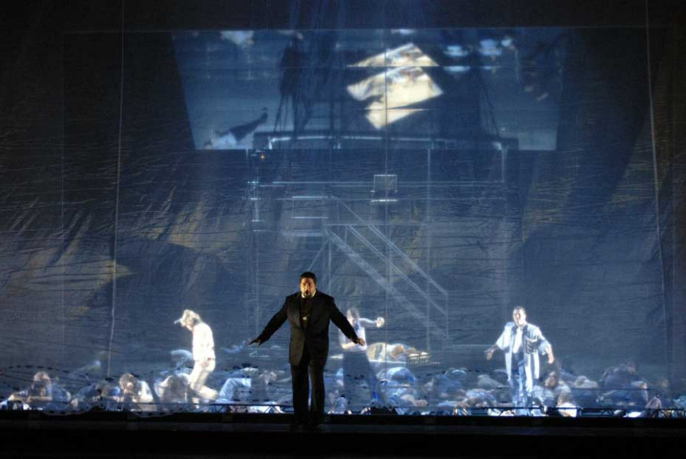
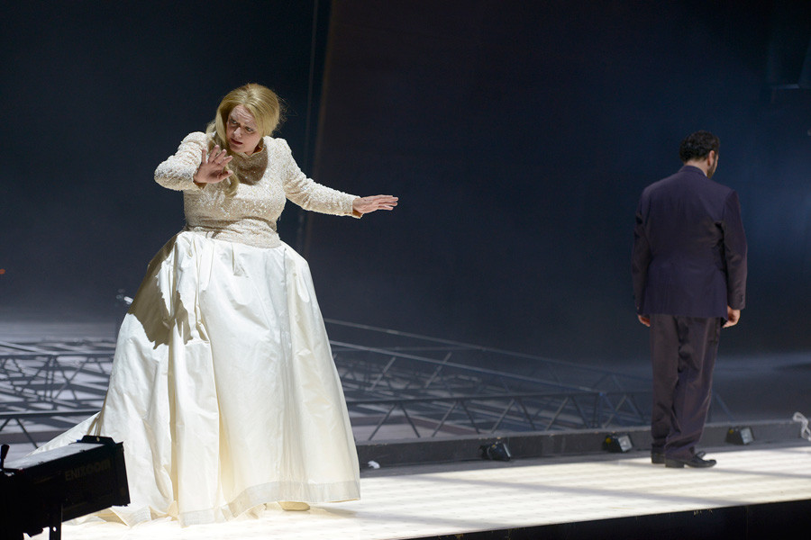
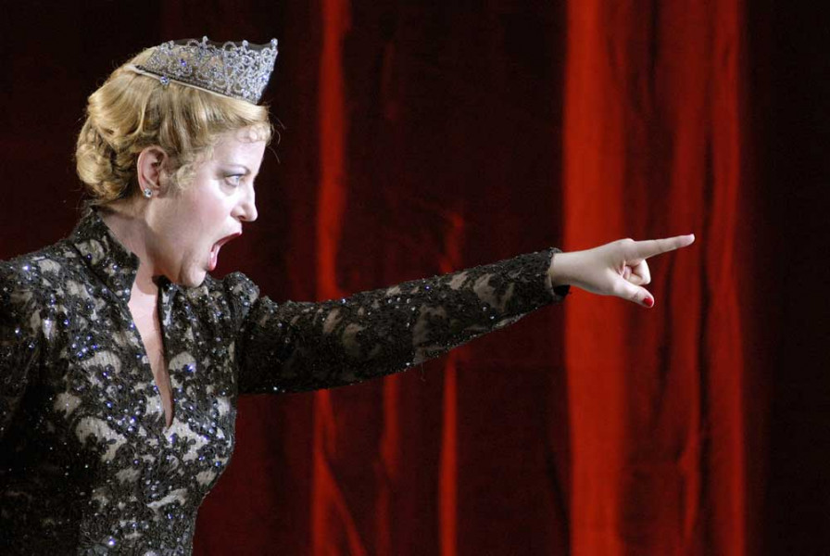
图兰朵公主再次命令大臣平逼供出王子名字，大臣平便加重刑罚。柳儿没有被征服反而对杜兰朵公主说：“层层冰霜将你围住，一定有火来熔化，你早晚也会爱上他的!”说完后，柳儿从一个士兵的腰带拔出短剑，向自己猛刺，当她迈步走向王子跟前的时候，众人喊着要她说出王子的名字，可她却倒地而死了。由于帖木儿眼睛瞎了，起初不知道柳儿已死，经过旁人告诉他，他知道后在极度的痛苦中大哭起来。帖木儿警告说这种罪行会触怒上天。众人听后带着羞耻和害怕的心情安静下来。柳儿的尸体被抬走，悲痛的帖木儿和众人跟在后面走。当所有人都离开之后，剩下王子和图兰朵。王子责备图兰朵公主的残酷后把她抱在怀里并且强迫吻了她。
王子决定以真挚的爱情去打动杜兰朵公主冷酷无情的心，他的一个吻点燃了公主心中的爱情之火，她希望王子带着这个神秘的爱离开，再不要提出什么问题，但是王子最终却把自己的真名“卡拉富”告诉了公主，他的命运已掌握在公主的手中，可以随时被处死。
第二景：宫廷。黎明。
黎明时分已到，杜兰朵公主却和卡拉富王子一同走到皇帝面前，图兰朵公主宣布她知道王子的名字，王子的名字就叫“爱!”众人齐声欢呼这对新人。

